Slide 1
МЕТОДЫ И СРЕДСТВА БЕЗЭТАЛОННОГО МОНТАЖА СБОРОЧНОЙ ОСНАСТКИ
Однокурцев Константин Андреевич
Научный руководитель
Ахатов Рашид Хадиатович
Национальный исследовательский
Иркутский государственный технический университет

Slide 2
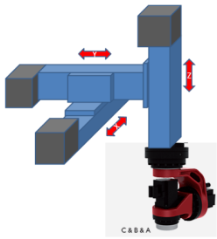
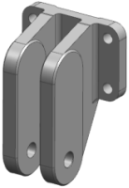
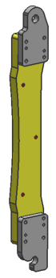
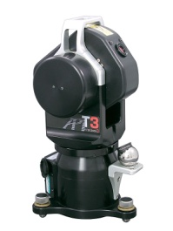

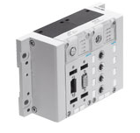
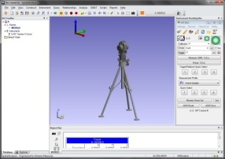
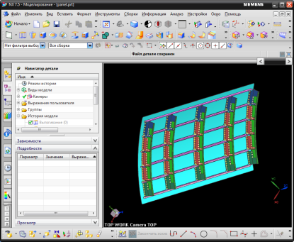
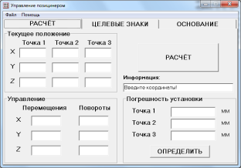
ПОСТАНОВКА ЗАДАЧИ
Автоматизированный монтаж по координатам:
эталон в виде цифровой модели;
автоматизированное измерение координат;
автоматизированное перемещение объекта позиционирования.
Цикл координатного позиционирования
Объекты позициони-рования
Лазерный трекер
Расчетное ПО
Система управления приводами
Приводы позициони-рования
CAD- модель
Базовые точки
Сопутствующие задачи:
управление перемещениями по результатам измерений;
фиксация монтируемых элементов сборочной оснастки.
2

Slide 3
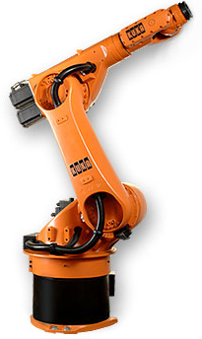
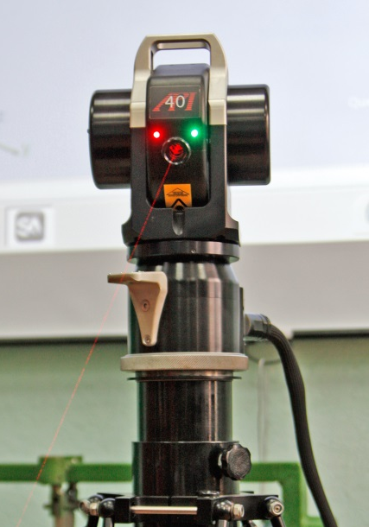
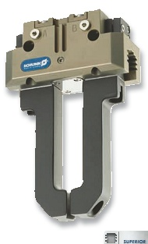

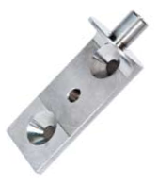
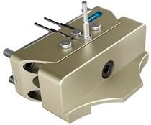

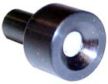
ВЫБОР ТЕХНИЧЕСКИХ СРЕДСТВ
Средства позиционирования
Средства координатных измерений
Промышленный робот
KUKA KR60 HA:
повторяемость ± 0,05 мм
радиус действия ~2 м
грузоподъемность 60 кг
Лазерный трекер
API Tracker3:
± 0,005…0,05 мм
дальность 40 м
Захваты:
1) с параллельными пальцами PGN-plus 240-1 (до 21,5 кг)
2) с параллельными пальцами PGN-plus 300-1 (до 30 кг)
3) с отъемной частью
VERO-S NSR-160 (до 50 кг)
Отражатели SMR и адаптеры для их установки
ПО Spatial Analyzer
для обработки результатов измерений
3

Slide 4
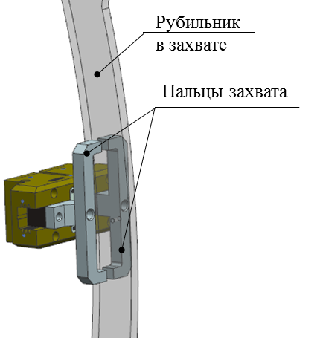
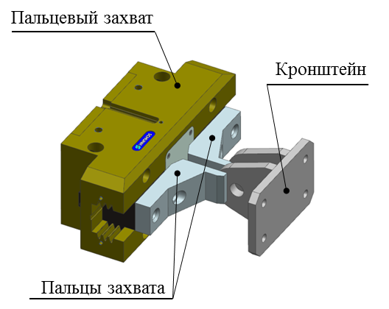
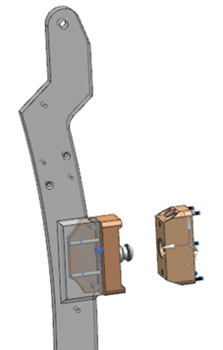
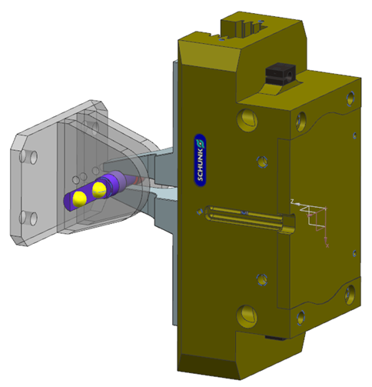
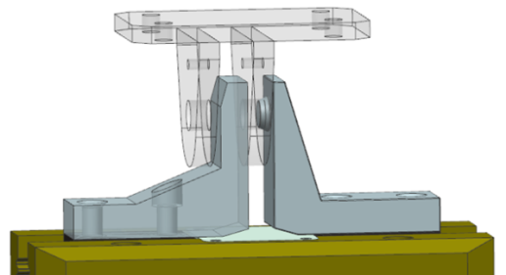
СПОСОБЫ ЗАХВАТА ДЕТАЛЕЙ
Захват длинномерных элементов
Захват установочных кронштейнов
а)
в)
Рубильник
г)
д)
б)
Отъёмная часть захвата
Основная часть захвата
4

Slide 5
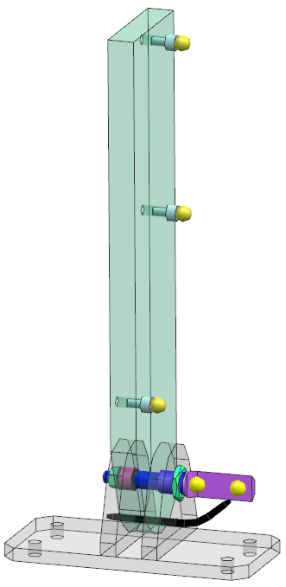
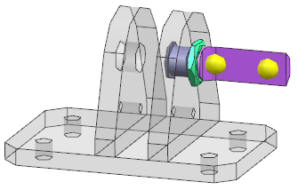
СХЕМЫ РАЗМЕЩЕНИЯ ОТРАЖАТЕЛЕЙ
Измерение точек на оси отверстия:
с помощью специальной втулки и типового адаптера с базированием по внутренней плоскости кронштейна.
Адаптер для измерения оси
Втулка (исп. 1)
Втулки для измерения точек
Переходник
Адаптер для измерения оси
Втулка (исп. 2)
Измерение точек на плоскости:
с помощью переходника (монтажной законцовки).
Также допускает измерение точек на оси отверстия с помощью типового адаптера.
5

Slide 6
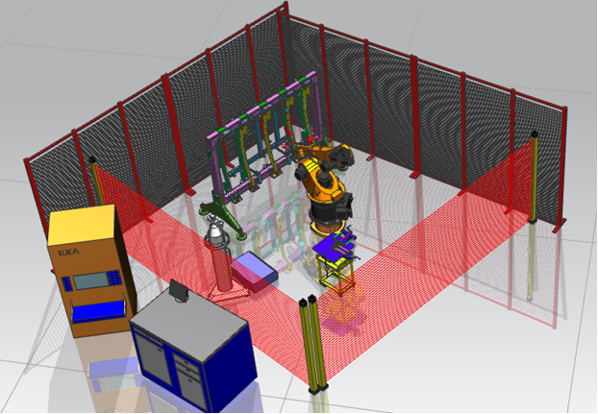
ПРОИЗВОДСТВЕННЫЙ УЧАСТОК
1
7
4
1 – сборочная оснастка
2 – промышленный робот
3 – контроллер робота
4 – лазерный трекер
5 – стол оператора
6 – магазин подачи деталей
7 – жесткое ограждение
8 – фоторелейный барьер
2
6
8
3
5
Стационарный вариант исполнения:
проще выполнить установку робота и системы управления
необходимо перемещать сборочную оснастку после выполнения монтажа
Мобильный вариант исполнения:
монтаж сборочной оснастки в пространстве цеха
сложно обеспечить мобильность робота и его системы управления
необходимо изменить планировку цеха
6

Slide 7
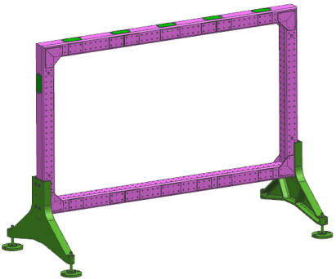
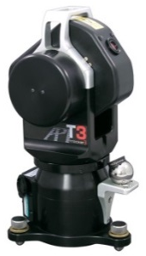
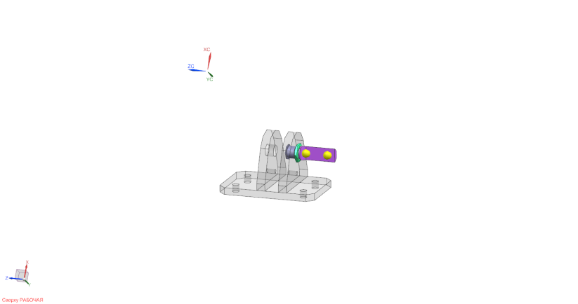
ПРОЦЕСС АВТОМАТИЗИРОВАННОГО МОНТАЖА
Согласование систем координат с помощью лазерного трекера
7

Slide 8
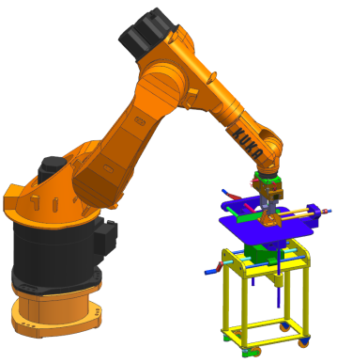
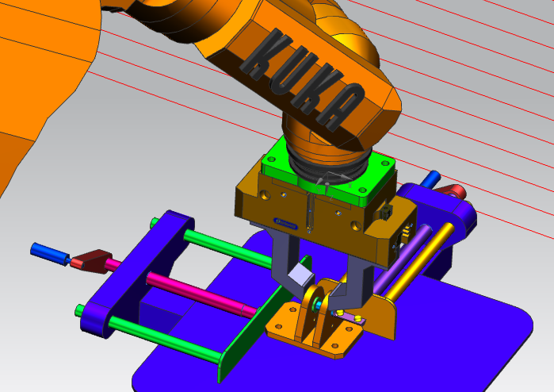
ПРОЦЕСС АВТОМАТИЗИРОВАННОГО МОНТАЖА
Согласование систем координат с помощью лазерного трекера
Захват монтируемой детали роботом по измеренным координатам
8

Slide 9
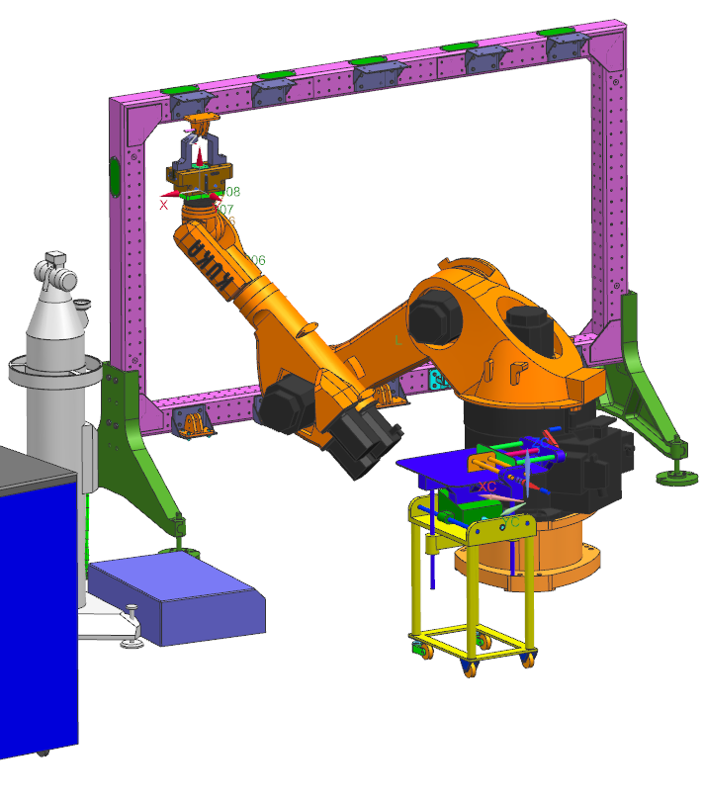
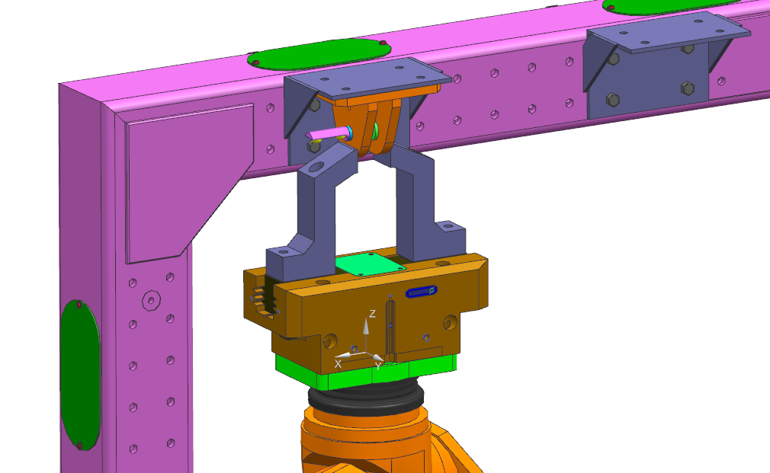
ПРОЦЕСС АВТОМАТИЗИРОВАННОГО МОНТАЖА
Согласование систем координат с помощью лазерного трекера
Захват монтируемой детали роботом по измеренным координатам
Предварительное перемещение для последующего позиционирования
Контроль лазерным трекером и расчет параметров позиционирования
9

Slide 10
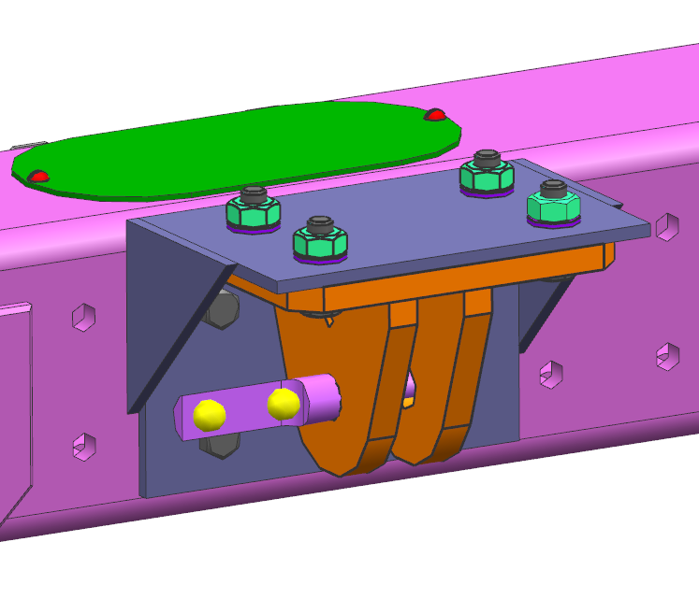
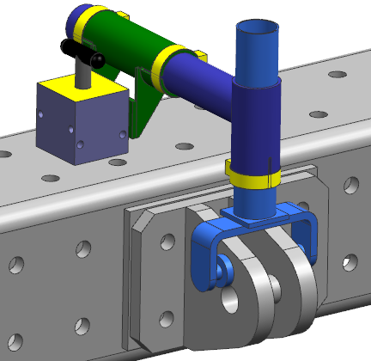
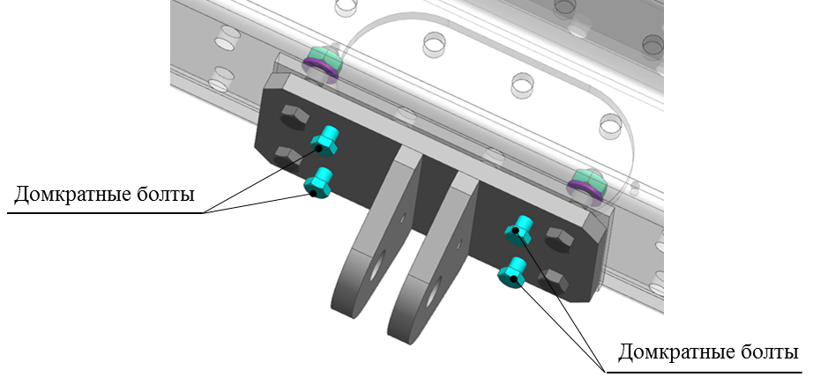
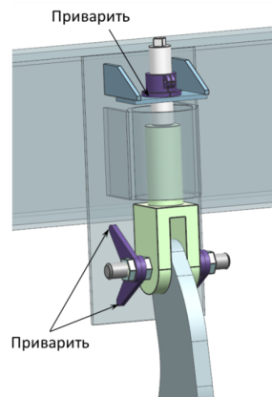
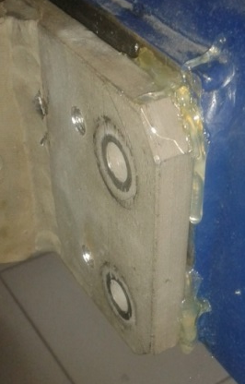
ПРОЦЕСС АВТОМАТИЗИРОВАННОГО МОНТАЖА
Согласование систем координат с помощью лазерного трекера
Захват монтируемой детали роботом по измеренным координатам
Предварительное перемещение для последующего позиционирования
Контроль лазерным трекером и расчет параметров позиционирования
Фиксация детали на каркасе сборочной оснастки и отвод захвата робота
Окончательный контроль лазерным трекером
Переходный кронштейн
Механический штатив
Домкратные болты
Сварка, клей и т.п.
10

Slide 11
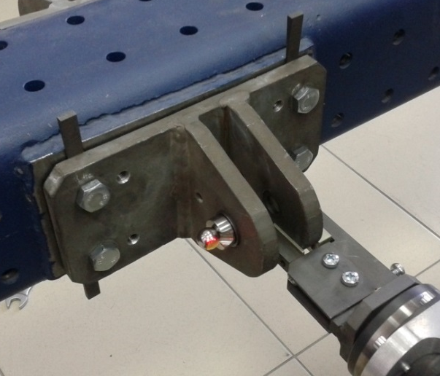
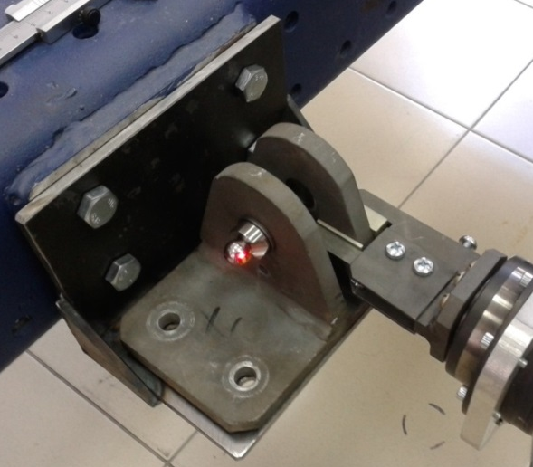
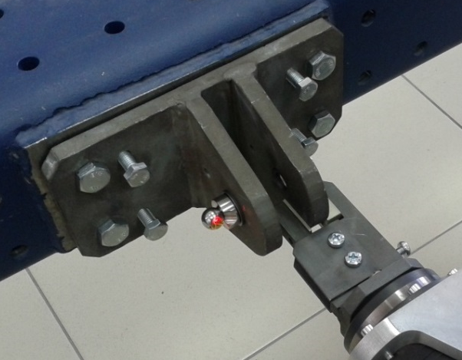
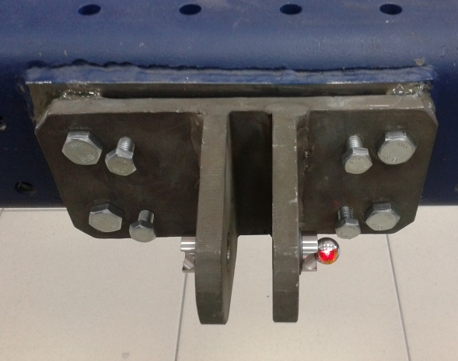
ЛАБОРАТОРНЫЕ ИСПЫТАНИЯ
Координатное позиционирование и фиксация элементов сборочной оснастки в ИрГТУ
а) на клиновидных упорах
б) с переходным кронштейном
в) на домкратных болтах
г) с использованием клея
11

Slide 12
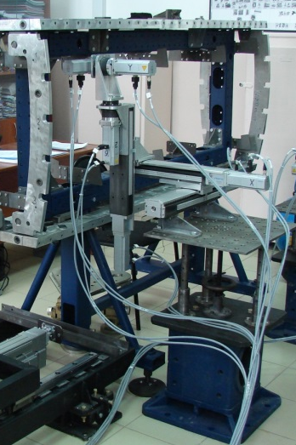
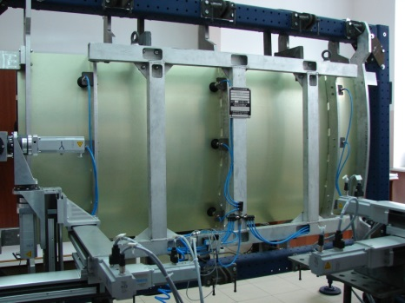
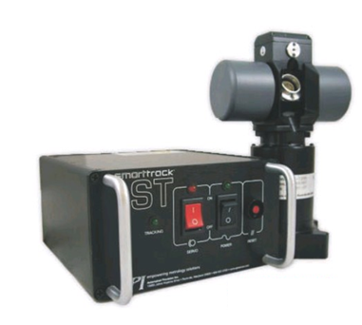
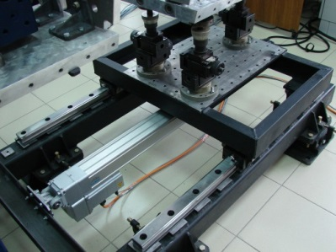

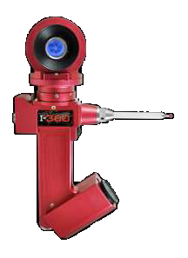
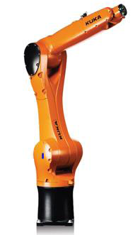
МАТЕРИАЛЬНАЯ БАЗА
Лаборатория высокоточной сборки и монтажа конструкций и сооружений (ИрГТУ)
Опытный участок автоматизированного монтажа сборочной оснастки (ИАЗ)
Приобретен робот KUKA KR60 HA
Ведется подготовка опытного производственного участка автоматизированного монтажа
Заказан робот KUKA KR10 R1100 SIXX для лаборатории ИрГТУ:
повторяемость ± 0,03 мм
радиус действия 1100 мм
грузоподъемность 10 кг
Автоматизированный монтаж сборочной оснастки
Координатное базирование при сборке и стыковке
Высокоточные координатные измерения
12

Slide 13
ВОЗМОЖНОСТИ И ПЕРСПЕКТИВЫ
НИР и НИОКР для предприятий
Разработка и внедрение технологии автоматизированного монтажа крупногабаритной сборочной оснастки
Повышение квалификации
Современные методы и средства монтажа сборочной оснастки:
Президентская программа ДПО (2013 г.), программы ДПО (2013-2014 гг.)
Проектирование и конструирование сборочных производств в самолетостроении:
участие в стажировке в компании DÜRR Systems GmbH, Германия (2014 г.)
Актуальные аспекты конструкторско-технологической подготовки производства:
Президентская программа ДПО (2014 г.)
Прочие работы
Проектирование средств технологического оснащения сборочных производств
Опытная отработка перспективных технологий сборки и монтажа в имеющейся лаборатории на базе ИрГТУ
Координатные измерения в имеющейся лаборатории ИрГТУ или на предприятии Заказчика
Разработка и внедрение технологий автоматизированной сборки агрегатов и узлов планера
13

Slide 14
КОНТАКТНАЯ ИНФОРМАЦИЯ
Национальный исследовательский
Иркутский государственный технический университет
Ахатов Рашид Хадиатович
Однокурцев Константин Андреевич
директор института авиамашиностроения и транспорта, к.т.н., доцент
e-mail: axatob@istu.edu
научный руководитель лаборатории высокоточной сборки и монтажа конструкций и сооружений
доцент кафедры самолетостроения и эксплуатации авиационной техники, к.т.н.
технический руководитель лаборатории высокоточной сборки и монтажа конструкций и сооружений
e-mail: kodn82@gmail.com
тел.: 8 (3952) 40-51-30
тел.: 8 (3952) 40-51-33
Спасибо за внимание!
14

